Slide 1
授業のオンライン化を念頭に置いたTV会議ツールと使い方説明会
情報基盤センター 田浦健次朗
執筆中（完成度40%）の資料です

Slide 2
はじめに
本資料、TV会議ツールの情報はすべて以下にあります
https://utelecon.github.io/
ユーテレコン
TV会議や授業のオンライン化のノウハウなどをワンストップで得られるサイトを目指して以降も拡充します

Slide 3
Executive Summary
東京大学のすべての教職員・学生は、
G Suite for Education という, Googleのサービスセットに加入している
その一つがGoogleハングアウトMeetというTV会議
その他お馴染みのGmail, カレンダーなど
ITC-LMSという学習管理システムが使える
加えて2つのTV会議サービスを期間限定で無償利用可能（Zoom : ～4/30, Webex : ～7/1）
「ITC-LMS＋TV会議」で、講義のオンライン化の基本ツールになる

Slide 4
本日の会議
第一部：説明編
ツールでできることと今後の予定共有
（素直にオンライン化できる形式の講義を想定した）オンライン化「テンプレート」
ITC-LMSとTV会議（Meet, Zoom, Webex）をどう使ったらよいか
第二部：課題共有・検討編
ツールに関する質問、要望
オンライン化しにくい形式：課題共有・解決策議論（黒板、板書での演習、実験、etc.）

Slide 5
以降の説明内容
1. UTokyo Account
2. ITC-LMS
3. G Suite for Education
4. 3つのTV会議
GoogleハングアウトMeet
Zoom
WebEx
5. 講義オンライン化テンプレート

Slide 6
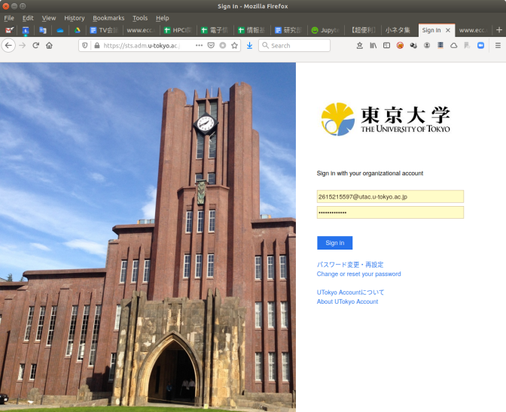
UTokyo Account

Slide 7
UTokyo Accountとは
教職員・学生すべてに割り当てられているアカウント・ID
https://www.u-tokyo.ac.jp/adm/dics/ja/account.html
東京大学の様々なシステムで共通に使われる
経理、就労、成績（UTAS）, 授業支援（ITC-LMS）, MS Office, …
形式は10桁の数字. 例：2785214386

Slide 8
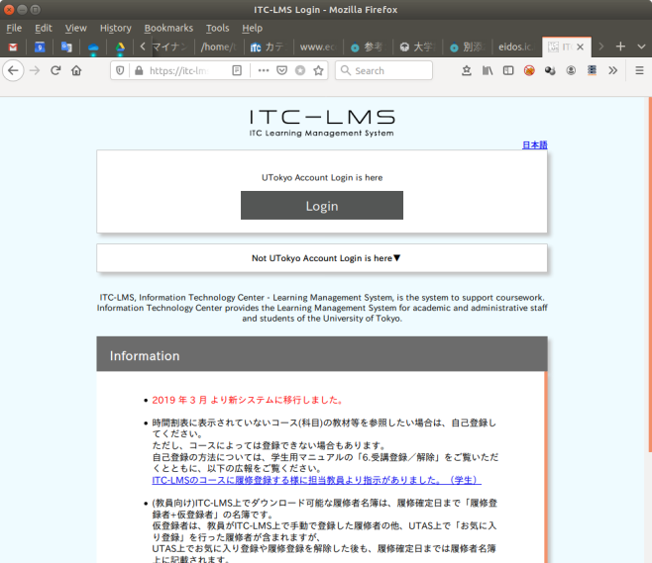
ITC-LMS

Slide 9
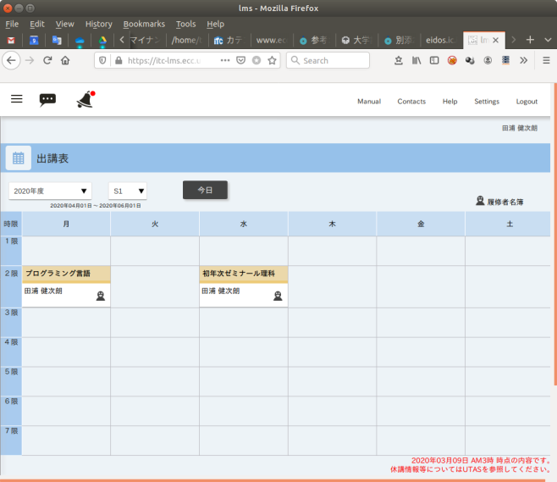
ITC-LMSとは
学習管理システム（Learning Management System）
https://itc-lms.ecc.u-tokyo.ac.jp/login
UTokyo Accountでログイン

Slide 10
ITC-LMSでできること
お知らせ機能
意義：クラスの学生に（非公開）情報を送る
例：オンライン授業のURL、（非公開）講義資料
課題機能
課題レポートの（楽で確実な）回収
メール回収から脱却
課題フィードバック機能
Excelに個々の学生へのコメント記入すると個々の学生にそれらを返してくれる
もともとは文字通り課題のコメント・評価を返す機能
意義：個々の学生に秘密情報を送る
例：個々の学生に異なるURL

Slide 11
ITC-LMSの存在意義
現状個々の機能は「大したことはない」
お知らせ、レポート受信、etc.
それでも「クラスのメンバーを管理・認証してくれている」ことから生ずる意義がある
一度も顔を合わせたことがない学生にオンライン授業をする際、これがないと何も始められない（すべてを公開しない限り）
学生にとっては種々のお知らせがすべてここからきてくれればきっとわかりやすい

Slide 12
G Suite for Education

Slide 13









G Suite for Educationとは
Googleのサービススイート
https://edu.google.com/intl/ja/products/gsuite-for-education/?modal_active=none
Gmail, ドライブ, Docs, etc. など見慣れたもの
TV会議GoogleハングアウトMeet（以下Meet）
東京大学は組織として加入している
名称：ECCSクラウドメール
表面的には xxxx@g.ecc.u-tokyo.ac.jp という（これでGoogleにログインできる）メールアドレスが割り当てられる
教職員・学生全員が使える

Slide 14
余談：名称について
G Suite for Educationを東京大学で展開するときの名前が、ECCSクラウドメール
名前と実態が乖離している（ので何のことか知らない人が多いかもしれない）
本契約が開始された当初は、多くの人にとって、G Suite for Education ≈ Gmailのことだったのでこうなった?
本資料でも以降、ECCSクラウドメールと呼ぶ

Slide 15
ECCSクラウドメールを使うには?
初期設定（アドレスxxxx@g.ecc.u-tokyo.ac.jpとパスワード設定）が一度だけ必要です
https://www.ecc.u-tokyo.ac.jp/announcement/2016/04/01_2159.html
または ECCSクラウドメールで検索
オンライン手続きで完結（紙の書類不要）ですが、設定後実際に使えるまで時間差（最大1時間）を見込んでください

Slide 16
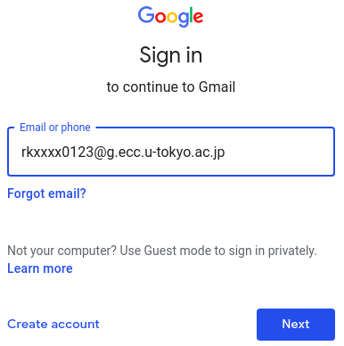
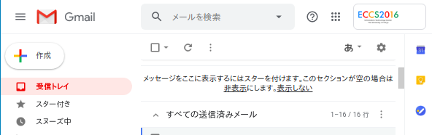
無事有効化されると…
普通にGoogleのサービス（例：Gmail）に、指定したアドレス（xxxx@g.ecc.u-tokyo.ac.jp）でsign inできます
xxxx@gmail.com ではないです

Slide 17
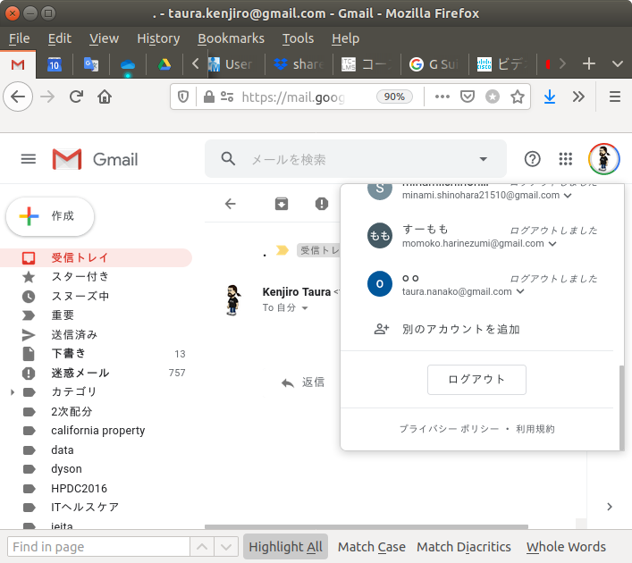
注意
普段Googleアカウント（xxxx@gmail.com）をお使いの場合、一度ログアウト
アカウントの切り替えが面倒ならばブラウザのプロファイル機能や複数のブラウザ

Slide 18
3つのTV会議

Slide 19


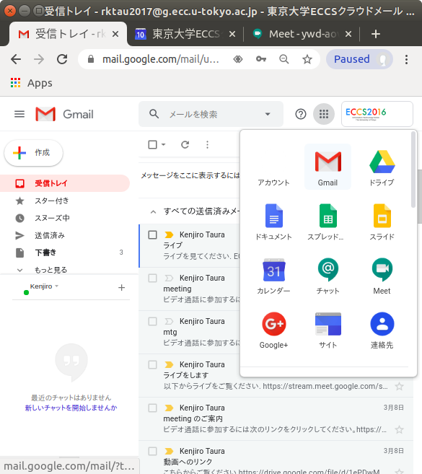
GoogleハングアウトMeet
G Suite for EducationのTV会議サービス
Googleのサービス選択 メニューからMeet を選択

Slide 20
Meetでできること
ビデオ会議
双方向（開催者と複数の参加者）
最大接続数100（現在コロナ対策で250）
ライブ配信
一方向（開催者と多数の視聴者）
15秒遅れ。最大接続数100,000
録画（ビデオ会議、ライブ配信ともに）
録画したものはGoogle Driveに自動的に保存され、あとからの配信も容易
詳細な手順はすべて、UTokyo TV会議ツールワンストップポータルで案内しています（画像入りページ、動画）

Slide 21

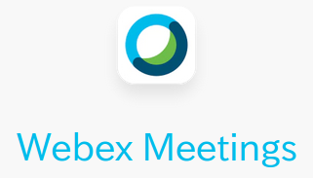

3つのTV会議
本学で現在「全員」使える3つのTV会議
Meet
Zoom
Webex

Slide 22
それぞれの状況 若干の事実誤認がありましたらお許しください
Meet
G Suite for Educationを契約しているためすでに全員使え、アナウンス済み。継続性の懸念がない。「学内構成員のみ」アクセス可能な会議やコンテンツを作るのが楽
Webex
構成員全員の（大学が発行する）アドレスがユーザとして登録済みで、すでに利用可能（ひっそりアナウンス済み。ちゃんとした周知はまだ）。講義や会議などのアクセス制御（学外者）が潜在的な課題
Zoom
Zoomが *.ac.jp ならだれでも無料に使えるプログラムを提供中。テクニカルには日本の大学関係者はだれでも使える。やはりアクセス制御が潜在的問題

Slide 23
ITC-LMSとTV会議を組み合わせたオンライン授業テンプレート
以下のようなことをもうちょっと順を追って書く
ITC-LMSお知らせ機能でクラスの学生に（のみ）URL通知
GoogleハングアウトMeetならば「学内者のみ限定」は容易
TV会議以外の安全な保険通信手段の確保
Google sheet共有
途中で切れちゃったらあとは録画で
出席の取り方（性善説であっても。生徒とツナガル）
質問の受け方
全員マイク、カメラオフ
DEIMの虎の巻が大いに生かされそう
https://github.com/DEIM2020/wiki/blob/master/chair.md

Slide 24
こういうことが問題になりそう
以下はこの場（NII）限りのメモです。
黒板使いたいのですが
語学の授業「はい、ここ読んで」
数学演習「黒板で問題を解かせたい」
（紙の）教科書広げた授業
ウェットな実験

